Slide 1
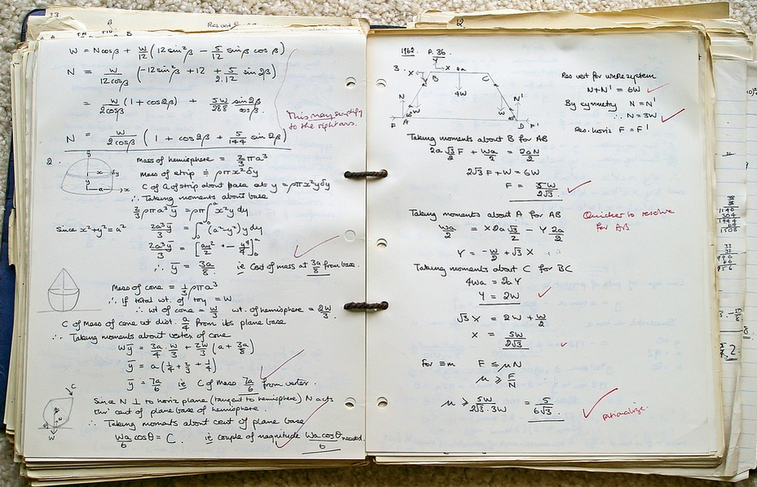
Maths
et interdisciplinarité
Romain Clavier – CPD Mathématiques 83

Slide 2
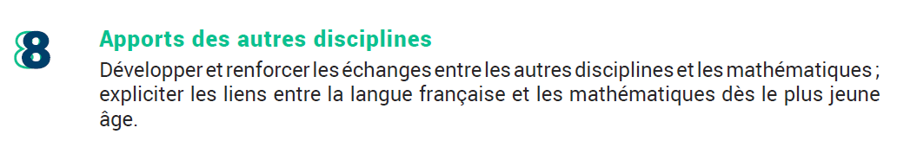
Rapport Villani - Torossian
Romain Clavier – CPD Mathématiques 83

Slide 3
Les maths-outils
Maths
les
comprendre
Romain Clavier – CPD Mathématiques 83

Slide 4
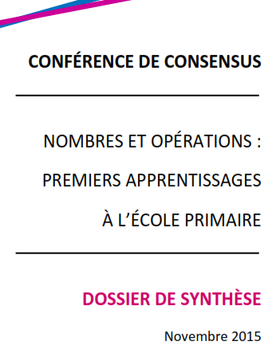

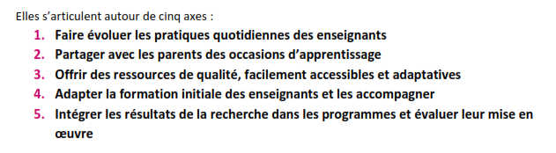
Recommandations du CNESCO
Romain Clavier – CPD Mathématiques 83

Slide 5
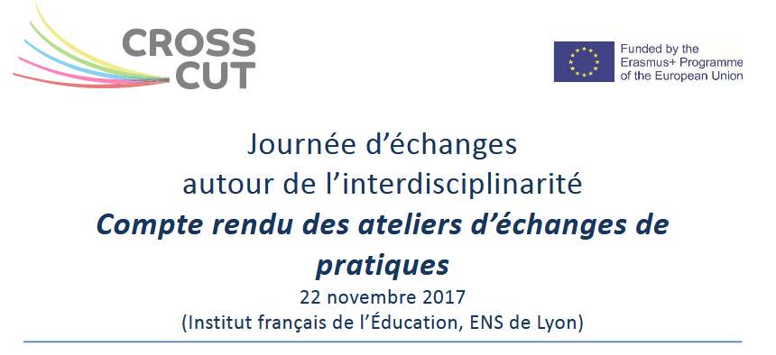
Romain Clavier – CPD Mathématiques 83

Slide 6
Former en transversal pédagogiquement
Soutenir l’organisation collective
Valoriser et communiquer sur les projets
Journée d’échanges à l’IFÉ
Romain Clavier – CPD Mathématiques 83

Slide 7
Paraît évident
Compétences
Modéliser
Raisonner
Fondements conceptuels
Algorithmique
Démarche de modélisation
Problème > modèle > algorithme > programme > exécution > analyse > concret
Pour pouvoir évoluer
Débuter avec des activités débranchées
Raisonnement logique
Rigueur
Informatique
Précision
Romain Clavier – CPD Mathématiques 83

Slide 8
Évident et pourtant
Compétences
Communiquer
Raisonner
Langage mathématique : comme objet d’étude
Langage mathématique : comme moyen d’apprentissage
Français
Langage mathématique : comme outil pour enseigner

Slide 9
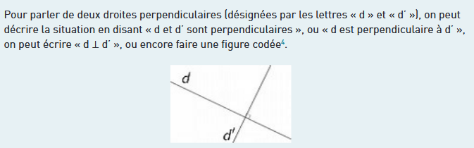
Exemples
Objet d’étude
Langage mathématique : comme objet d’étude
Langage mathématique : comme vecteur d’apprentissage de concepts
Langage mathématique : comme support d’interactions
Ressources issues de : Mathématiques et maîtrise de la langue

Slide 10
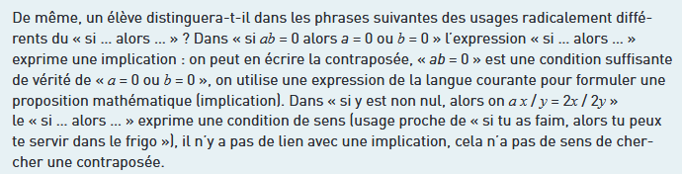
Exemples
Objet d’étude
Langage mathématique : comme objet d’étude
Langage mathématique : comme vecteur d’apprentissage de concepts
Langage mathématique : comme support d’interactions
Ressources issues de : Mathématiques et maîtrise de la langue
Romain Clavier – CPD Mathématiques 83

Slide 11
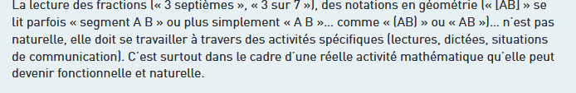
Exemples
Objet d’étude
Langage mathématique : comme objet d’étude
Langage mathématique : comme vecteur d’apprentissage de concepts
Langage mathématique : comme support d’interactions
Ressources issues de : Mathématiques et maîtrise de la langue
Romain Clavier – CPD Mathématiques 83

Slide 12
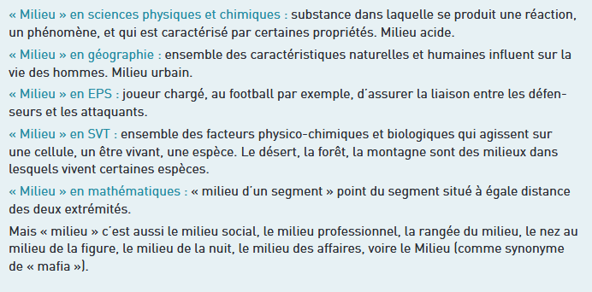
Exemples
Objet d’étude
Langage mathématique : comme objet d’étude
Langage mathématique : comme vecteur d’apprentissage de concepts
Langage mathématique : comme support d’interactions
Ressources issues de : Mathématiques et maîtrise de la langue
Romain Clavier – CPD Mathématiques 83

Slide 13
Évident et pourtant
Compétences
Communiquer
Raisonner
Objets abstraits
Désigner objets ou propriétés
Langue naturelle et formalisme
L’oral et l’écrit
Spécificités liées au lexique
Formulation des preuves
Justification
Manipuler un concept en acte et en parole
Usage progressif des mots
Création du sens mis derrière les 1ères tentatives
Institutionnalisation qui corrige la formulation
Faire intégrer les contraintes des formulations normées
Manipuler des expressions correctes
Avoir un regard réflexif sur ses pratiques
Prendre conscience de la difficultés à les transmettre
Langage mathématique : comme objet d’étude
Langage mathématique : comme moyen d’apprentissage
Français
Langage mathématique : comme outil pour enseigner
Romain Clavier – CPD Mathématiques 83

Slide 14
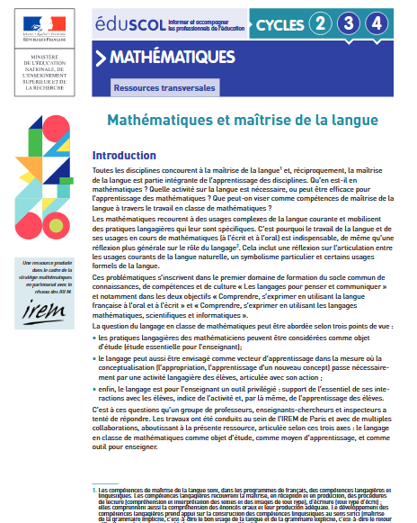
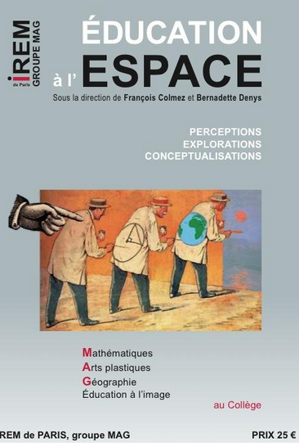
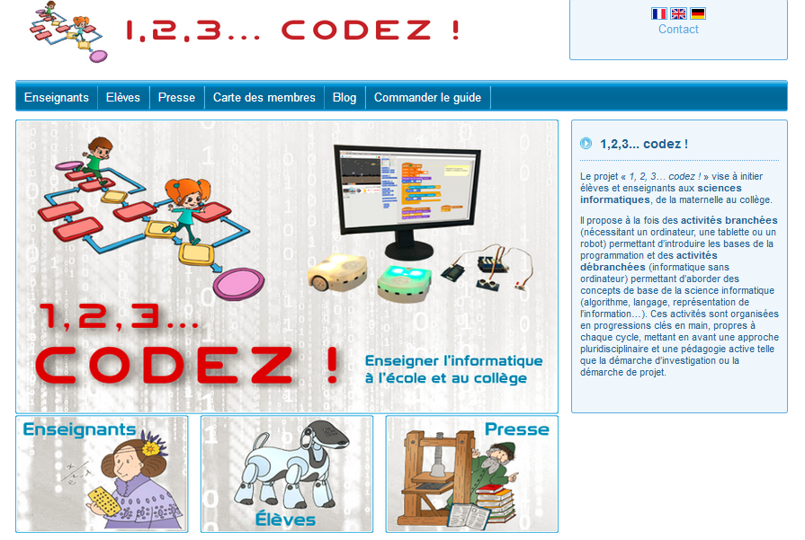
Ressources
Raisonnement logique
Rigueur
Éducation à l'espace
Précision
1,2,3…CODEZ!
Mathématiques et maîtrise de la langue

Slide 15
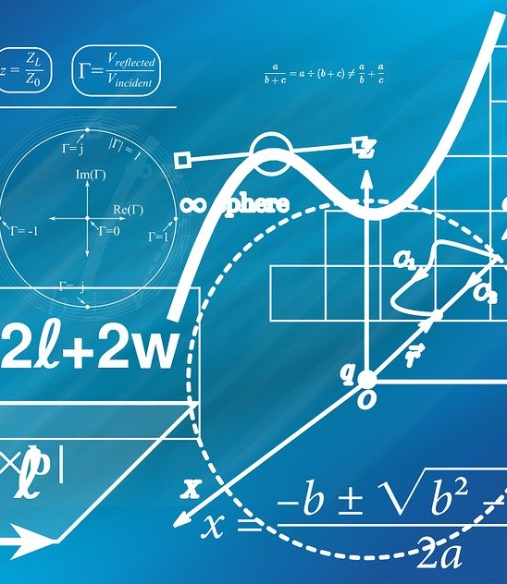
Merci
Je reste disponible si besoin :
cpdmaths83@ac-nice.fr
Romain Clavier – CPD Mathématiques 83

